Slide 1


Forberedelse til mottak av studenter i 4.semesters praksis våren 2023
Kull FT21
04 01 2023
Per Johnny Garli

Slide 2
INNHOLD
Hva kan forventes av 4.sem studentene?
  Læringsutbytter 4.semester
  Hva har vært i fokus høst- og vårsemesteret?
Studentenes forberedelser før praksis
Veiledning av studenter i praksis
Veiledning og vurdering
  Midtveis- og sluttvurdering av studentens læring
Skikkethetsvurdering
Arbeidskrav - frister
Samarbeid utdanning – praksissted, før, under og etter praksis

Slide 3
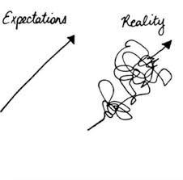
HVA KAN FORVENTES AV STUDENTENE I PRAKSIS 4.SEMESTER

Slide 4
HVA HAR STUDENTENE GJENNOMFØRT
Studieområder i andre studieår
(forberedelse til praksis i 4.semester):
Studieområder:
Generell patologi
Kommunikasjon, samhandling og helse 2
Fysioterapi – klinisk arbeid 1
Spesiell patologi
FYST2201: Fysioterapi – klinisk arbeid 1
Slagbehandling teori/demonstrasjon, ADL – teori/ferdighet
Ryggplager – ferdighet
Hofte/kne, proteser - ferdighet
Lungefysioterapi - pre- og postoperativ fysioterapi
Nevrologi, nevrologiske utfall/nevropsykologi - teori
Fallutredning/fallforebygging, ferdighet
Rehabilitering etter korsbåndskade - teori/ferdighet
Skulder - ferdighet
Albue/underarm/hånd – ferdighet
Bevegelsesanalyse og kasuistikkarbeid på barn
Workshop idrettsskader - ferdighet
Ferdighetstrening: bløtvevsbehandling, avspenning, øvelser som tiltak
Klinisk resonnering

Slide 5
HVA HAR STUDENTENE GJENNOMFØRT
Praksis 2. studieår:
3.semester: klinisk praksis med fokus på anamnese og undersøkelse (i tråd med skolens journalmal).
Eksamener 2. studieår:
Generell patologi
Mappevurdering:
Kommunikasjon, samhandling og helse

Slide 6
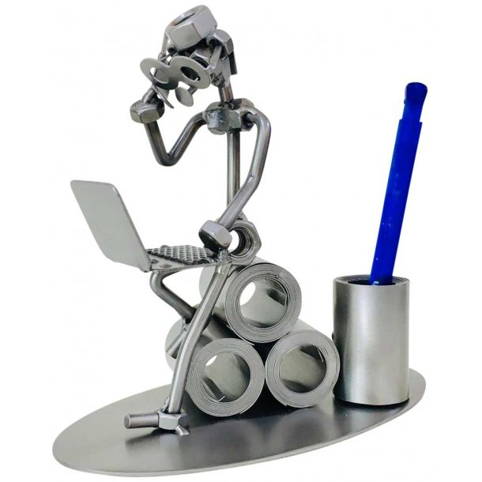
Studentenes forberedelse til praksis

Slide 7
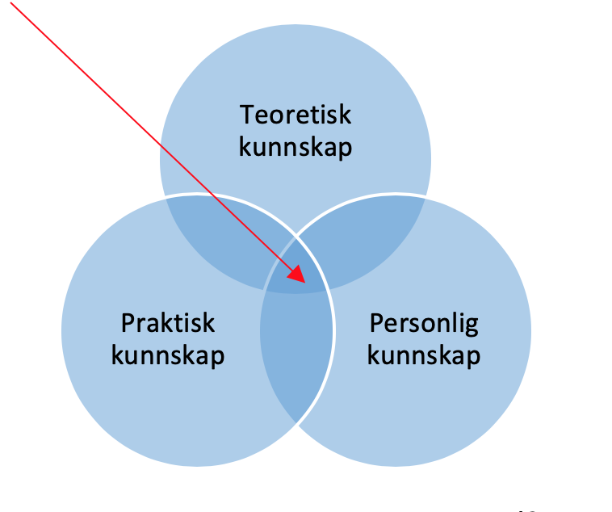
Arbeid med kompetanseprofiler og individuelle læringsutbytter
Studentenes forberedelser
Hvilke utfordringer/utviklingsbehov har du i kommende praksisperiode når det gjelder utvikling av personlig kompetanse:
  med utgangspunkt i din egen vurdering fra forrige praksis
  med utgangspunkt i tilbakemeldinger fra din(e) praksisveileder(e) i 3. semester.

Slide 8
Læringsutbytter for 4.sem. praksis
Personlige: Studieområde FYST2203
Studenten skal vise evne til:
refleksjon over egne holdninger, verdier og handlemåter og forstå konsekvensene av disse i møte med pasienter og samarbeidspartnere
sette ord på og bearbeide egne kroppslige opplevelser fra samhandlingssituasjoner
Individuelle mål:
1.
2.
3.
Praktiske/yrkesmessige ferdigheter: Studieområde FYST2201
Studenten skal få erfaring fra klinisk resonnering:
gjennom utarbeidelse av mål og tiltak basert på undersøkelse og funksjonsvurdering kunne vurdere reaksjoner på og effekt av undersøkelser og tiltak og foreta nødvendige justeringer
dokumentere faglig forsvarlighet gjennom journal- og epikriseskriving
Individuelle mål:
1.
2.
3.
Teoretiske: Studieområde FYST2202 og 2004
Studenten skal begrunne handlingene sine med bakgrunn i:
kunnskap fra ulike relevante fagområder (bl.a. samfunnsvitenskapelige emner, patologiske tilstander og prosesser)
Individuelle mål:
1.
2.
3.

Slide 9
Fra generelle til individuelle læringsutbytter
Studentene har ulike praksiserfaringer
- klinisk praksis i 3.sem, enten i primær- eller spesialisthelsetjenesten
(kommune, sykehus eller rehabilitering)
- studentene har ulike erfaringer fra arbeid i helsetjenesten eller andre arenaer
- ulike praksisarenaer gir ulike muligheter for læring og utvikling
Kunnskap om egen kompetanse og læringsbehov, samt tilbakemelding fra praksisveileder fra 3. semesters praksis danner utgangspunkt for utarbeidelse av kompetanseprofil og individuelle læringsmål.

Slide 10
Praksisveileders oppgaver i forhold til utarbeidelse av individuelle læringsutbytter
Informere om læringsmuligheter på den aktuelle praksisplass
Etterspørre kompetanse og tidligere erfaringer
Etterspørre tilbakemeldinger fra forrige praksisperiode
Bidra til at studentene utarbeider mest mulig konkrete, realistiske og evaluerbare læringsmål

Slide 11
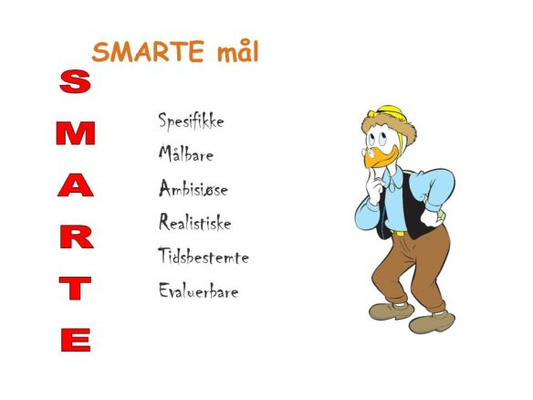

Slide 12
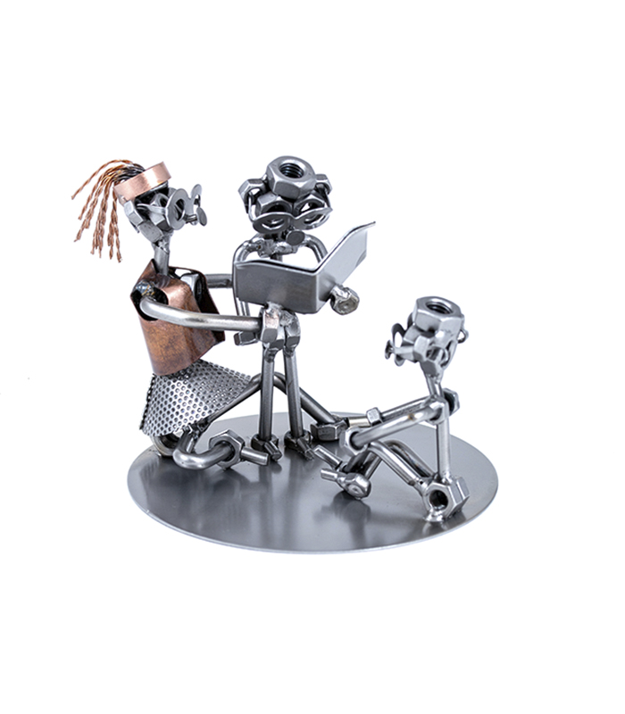
Veiledning av studenter i praksis

Slide 13
LÆRING I PRAKSIS
Ulike «læringsstiler»
Jeg lærer ved å LESE først og så GJØRE
Jeg lærer best ved å OBSERVERE og så GJØRE
Jeg lærer best ved å SAMTALE og så GJØRE
Jeg lærer best ved å TØRRTRENE først
Jeg lærer best ved å PRØVE og FEILE
        Dysthe, O (1996)
Notes:
Dysthe sin bok «Ulike perspektiv på læring og læringsforskning»
Foretrukket læringsstil er ofte situasjonsbetinget og kan endre seg i løpet av praksisperioden.
Noe å formidle til praksisveileder – hvordan skape et klima mellom deg og din studen som støtter opp under din læring og utvikling

Slide 14
Veiledning – både en bestemt arbeidsmåte og et paraplybegrep
• Rendyrket veiledning
• Instruksjon
• Informasjon
• Rådgivning
• Undervisning

Slide 15

Som praksisveileder har du ulike roller
Veileder
• Rollemodell
• Underviser
• «Sensor»
• Kollega
• Profesjonell / privat

Slide 16
Praksisstudiene som læringsarena
• Erfaringslæring
• Identitetsbygging
• Viktigste læringen:
Hjelpe studentene til å forstå og håndtere usikkerheten som klinisk praksis rommer

Slide 17
En definisjon av veiledning
«Veiledning er en formell, relasjonell og pedagogisk istandsettingsprosess som er rettet mot at veisøkers mestringskompetanse styrkes gjennom dialog basert på kunnskap og humanistiske verdier»
Sidsel Tveiten
Grunnleggende verdi i veiledning:
Å VILLE HVERANDRE VEL

Slide 18
Veiledning som dialogisk virksomhet
Veisøkeren som fokusperson.
Veilederen skal være utforskende og lyttende.
Lytting og spørsmål er kjerneaktiviteter i veiledning.
Møte personen der hen er og sammen skape forståelse.

Slide 19
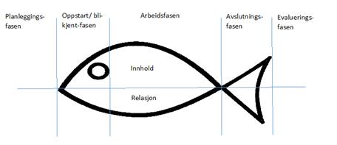
Veiledningens faser
(Tveiten, 2013, s. 89)

Slide 20
Planleggingsfasen
Oppstartsfasen

Slide 21
Arbeidsfasen

Slide 22
Veiledningens sløyfer
- hvordan veiledning kan foregå
• Før - veiledning
- Har studenten en hensiktsmessig plan?
- Innspill for å utvikle planen
- Øve?
• Underveis - veiledning
- Relasjon med pasienten
- Praktisk gjennomføring
- Fange opp og forholde seg til
- Endre og justere
- Veileder som observatør eller deltaker?
• Etter - veiledning
- Metakognisjon og selvevaluering
- Sette ord på: hva skjedde, hva så du, hva hørte du, hva kjente du?
- Ble det som planlagt? Hvorfor ble det som det ble?
- Studentens opplevelse: Hvordan var dette for deg?
- Hvilke faglige vurderinger gjorde du? Hvilke teoretiske og praktiske kunnskaper brukte du?
- Hva oppdaget du, hva lærte du? • Hva gjør du neste gang?

Slide 23
Aktiv lytting
Aktiv lytting er både handlinger og holdning:
Handlinger - kjennetegnes av oppmerksomhet
Holdning - er anerkjennende og støttende

Slide 24
Utfordre med spørsmål
• Still åpne spørsmål.
Det stimulerer til refleksjon og oppdagelse.
• Utdypende spørsmål.
Be studenten utdype/ forklare sine utsagn.
• Parafrasering/ gjengivelse av nøkkelord.
Gjengi det studenten sier, for å hjelpe studenten å snakke videre/si noe mer om saken.
• Oppsummering.
Din forståelse av hva studenten har sagt, for å skape felles forståelse/ avklare misforståelser

Slide 25
Viktige faktorer for god veiledning
- studenters utsagn etter diskusjoner i klassen
Åpenhet
Ærlighet
Muligheter for spontan veiledning
Ønske om å bli stilt spørsmål
Konkrete tilbakemeldinger (hva arbeide videre med)
Trygg veiledningssituasjon
Avklaringer av roller på forhånd – hvordan veiledningen skal være
Få anledning til å vurdere seg selv først
Tilstedeværelse i situasjoner (bli sett av veileder)
Tørre å snakke om følelser
Trygging av utrygge situasjoner (det å være utenfor komfortsonen)
Utvikling – fra å være en perifer til fullverdig deltaker i praksisfelleskapet
Å bli sett som en person
God begrunnelse/konkret/noe «håndfast» å gå videre på.
Å bli møtt «der man er» når du kommer med en problemstilling
Få mulighet til å finne løsningene selv

Slide 26
Handlings- og refleksjonsmodellen
En veiledningsmodell for bedre å forstå hvilke verdier, erfaringer og kunnskaper som ligger bak det man planlegger å gjøre eller det man gjør.
Fokus kan være på det som går bra og/eller det som oppleves som vanskelig, problematisk eller utfordrende.
Veiledningen tar utgangspunkt i studentens eget lærings- og veiledningsbehov, dvs. veiledningsgrunnlag.
Notes:
Arbeidskravet i denne praksisperioden handler om begrunnelse for valg av tiltak – noe som gjør at en slik veiledningsmodell vil være spesielt egnet for både å få innsikt i egne tanker og prosesser, og bli utfordret av veileder på nettopp dette – altså kan det være til god hjelp i arbeidet gjennom denne praksisperioden – inkl. arbeid med arbeidskravet – som i denne praksisen vil foregå som en prosess gjennom hele perioden. Dere vil kunne dra nytte av refleksjoner og begrunnelser for hvordan og hvorfor handle, kjenne og gjenkjenne alternative valgmuligheter med begrunnelser…
I journalen som arbeidskravet skal bygge på, skal dere relatere mål og tiltak ved bruk av ICF (begrunnelser for valg av tiltak kan hentes fra alle studieemner dere har hatt til nå, både i 1. og 2. studieår), noe som vi også vil jobbe mer med i samarbeid med praksisfeltet…

Slide 27
Veiledningsgrunnlag
• Er et virkemiddel i veiledning
• Skriftlig notat som beskriver det studenten ønsker å få veiledning på
• Studenten må tenke på forhånd
• Veileder får forberedt seg
• Lettere å treffe behovet
• Sette ord på vanskelige ting
• Kan være mer tidkrevende – men også tidsbesparende

Slide 28
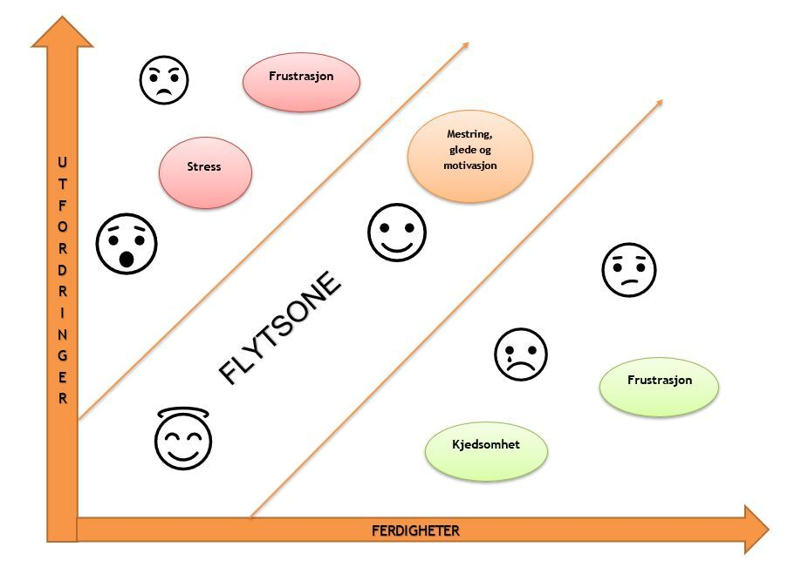
Mestring vs. Utfordring
(Csikszentmihalyi, 2002)
Verken for lett eller for vanskelig
Hva liker/ takler den enkelte student?
Målet er å styrke studentens mestringsopplevelse og kompetanse.

Slide 29
Refleksjon
kan hjelpe oss til å tenke og handle på en bevisst, overeveid og systematisk måte – som et grunnlag for de valg og avgjørelser vi tar i praksis
(dette må kanskje studentene ha hjelp til)

Slide 30
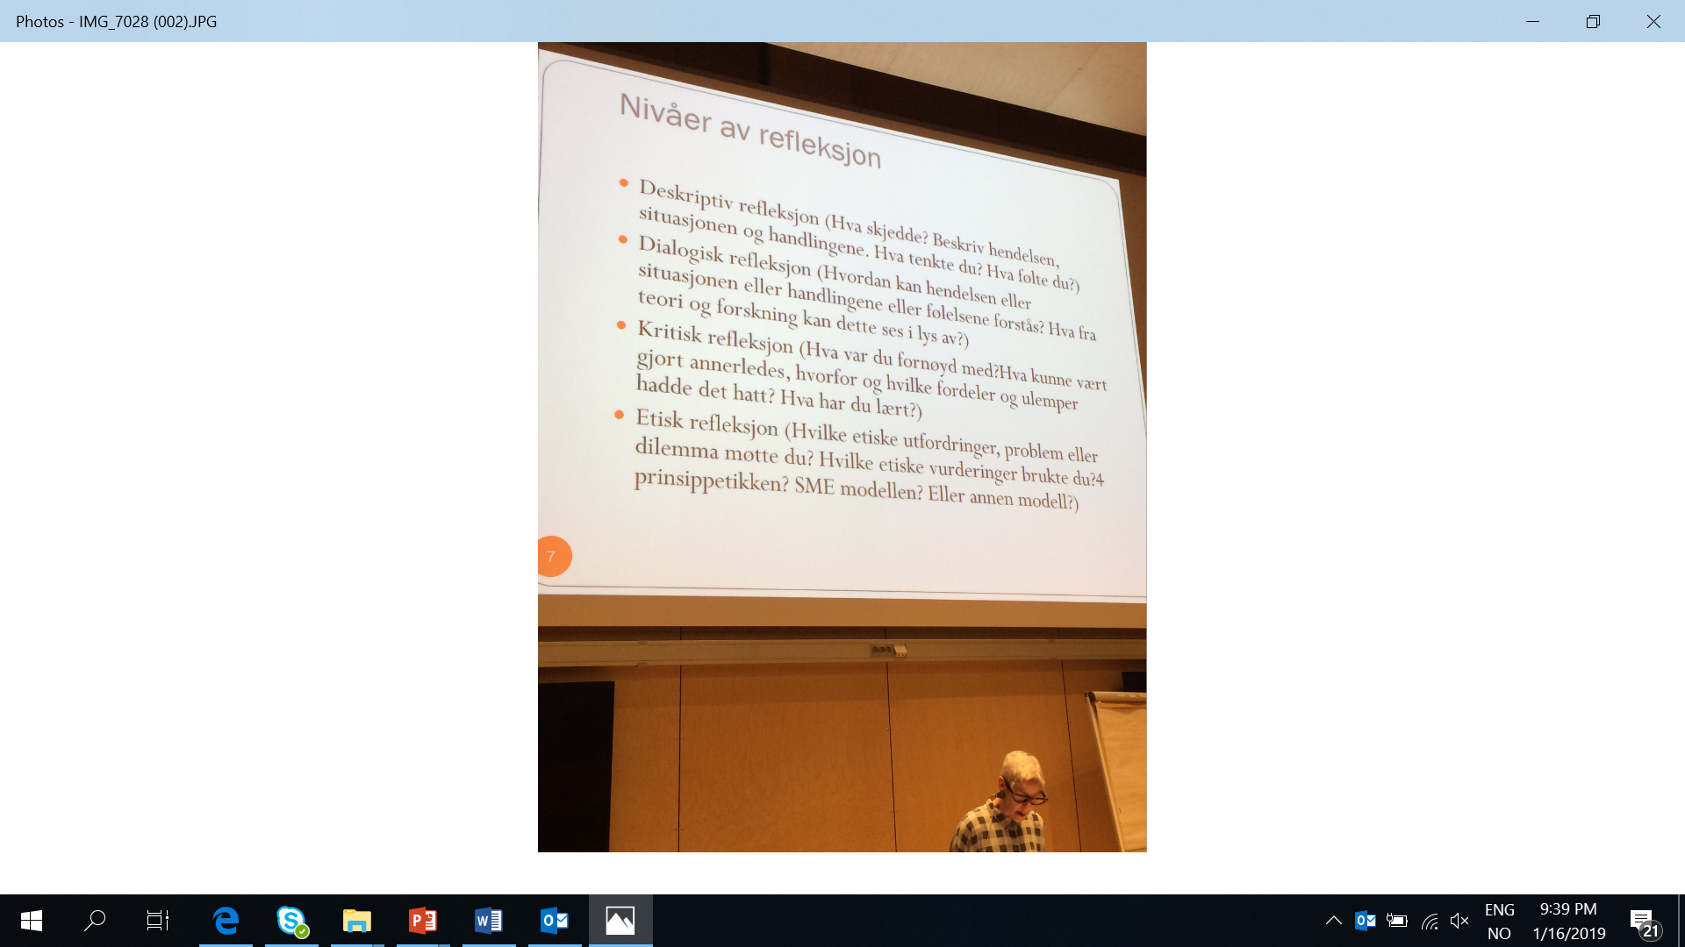
Refleksjon
Deskriptiv -, dialogisk -, kritisk - og etisk refleksjon (Sissel Tveiten)

Slide 31
Tre typer refleksjon
 Refleksjon i handling
 Refleksjon over handling
 Refleksjon etter handling
Notes:
Donald Schøn

Slide 32
LOGGBOK - PRAKSISDAGBOK
Spontanlogg
Refleksjonslogg
Representerer to ulike refleksjonsnivå

Slide 33
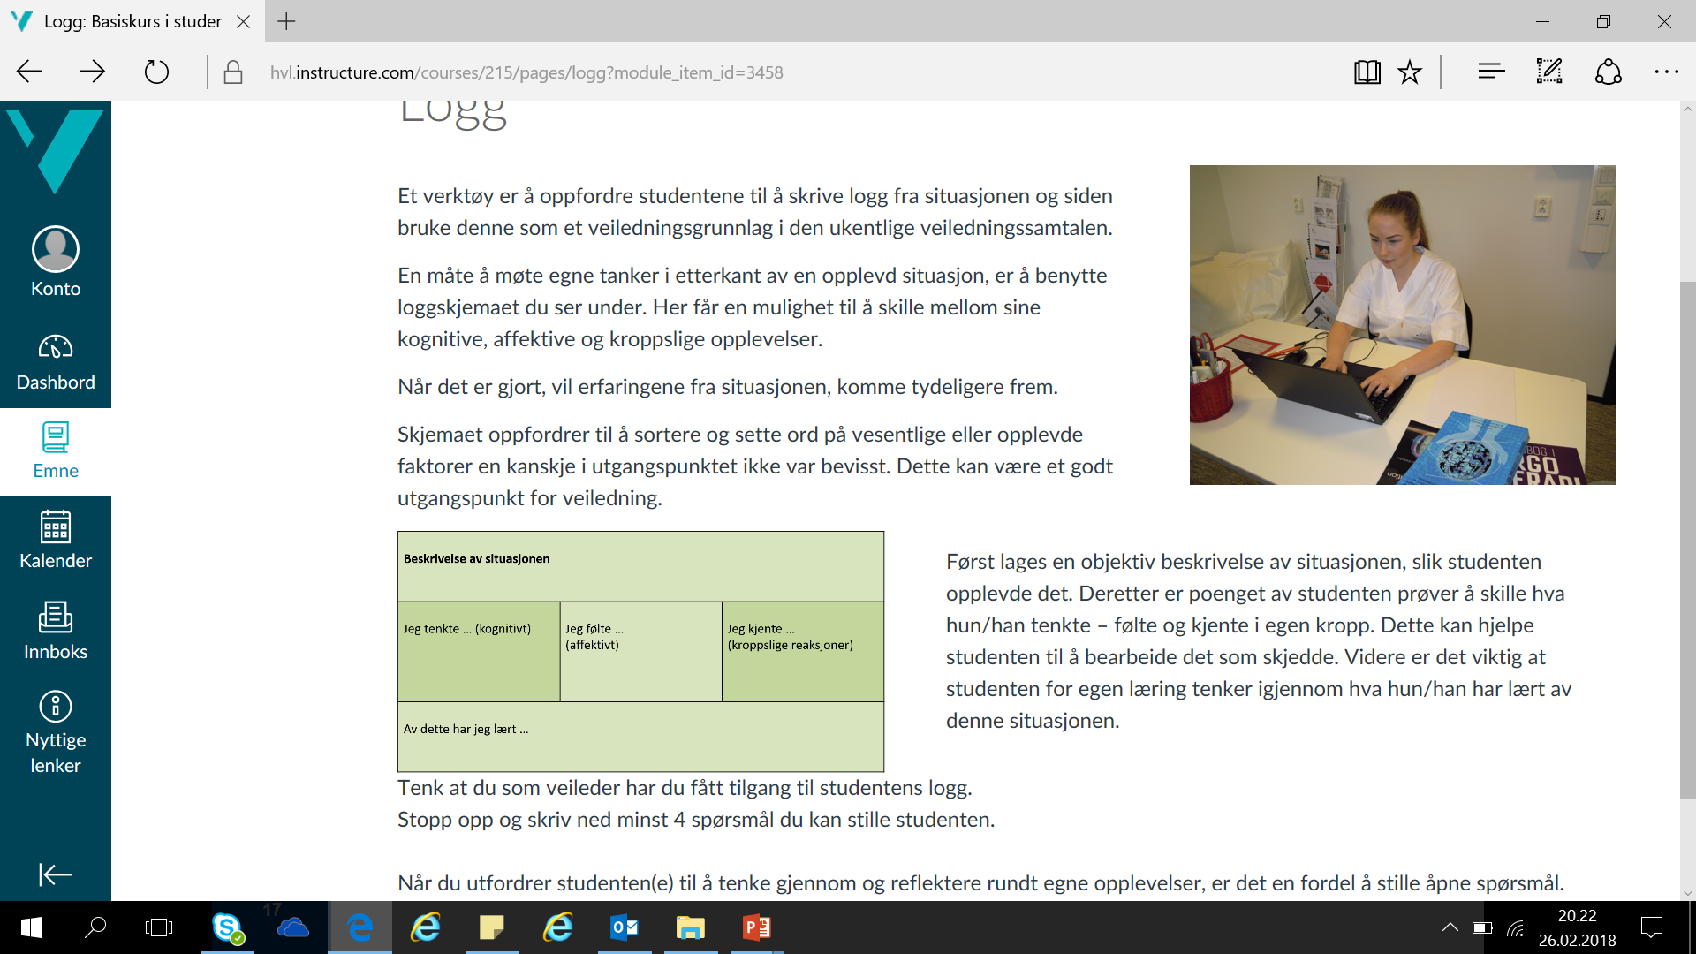
Praksisdagboka
En av læringsutbyttene er evne til å:
sette ord på og bearbeide egne kroppslige opplevelser fra samhandlingssituasjoner
Notes:
Først lages en beskrivelse av situasjonen, slik studenten opplevde det. Deretter er poenget av studenten prøver å skille hva hun/han tenkte – følte og kjente i egen kropp. Dette kan hjelpe studenten til å bearbeide det som skjedde. Videre er det viktig at studenten for egen læring tenker igjennom hva hun/han har lært av denne situasjonen.

Slide 34
Avslutningsfasen
Evalueringsfasen

Slide 35
TAUSHETSPLIKT
Utgangspunkt:
  Det som blir sagt, handlinger eller skrevet i praksis blir mellom veileder og fokusperson.
  Gjennom hele studiet foregår en skikkethetsvurdering og derfor skal utdanningen ha kunnskap dersom det dukker opp forhold i praksis-perioden som kan ha betydning ved vurdering av skikkethet.
Notes:
Kontaktlærer ved utdanninga skal kontaktes dersom tvil om skikkethet. Vet at veiledere tidligere har pekt på at dette har vært vanskelig fordi utdanninga har vært litt vanskelige å ha med å gjøre her, men stort fokus på skikkethet nå og bedre med en telefon for mye enn en for lite

Slide 36
Veiledning og vurdering av studentens læring og utvikling gjennom praksis

Slide 37
Aktuelle skjemaer/hjelpemidler
Wiki-side
Praksis ved fysioterapiutdanningen – INB - Kunnskapsbasen - NTNU
Signeringsskjema for midtveis og avsluttende vurdering
Skjema for midtveis- og avsluttende vurdering
Skjema for læringsutbytter og mål 4. semester
PP-presentasjon fra forberedende møte

Slide 38
Vurdering av læring og utvikling
Halvtidsvurdering
Sluttvurdering
Skikkethetsvurdering

Slide 39
Skikkethetsvurdering
En skikkethetsvurdering innebærer at NTNU foretar en løpende vurdering av studentens faglige og personlige forutsetning for å kunne fungere som lærer eller helse- og sosialpersonell.
https://innsida.ntnu.no/wiki/-/wiki/Norsk/Skikkethetsvurdering

Slide 40
§ 4. Vurderingskriterier for logoped-, helse- og sosialfagutdanningene og tolkeutdanning i tegnspråk
En student er uskikket i utdanningene som nevnt i § 1 nr. 3 til og med 22, 25 og 27 dersom ett eller flere av følgende kriterier er oppfylt:
studenten viser manglende vilje eller evne til omsorg, forståelse og respekt for elever, pasienter, klienter eller brukere.
studenten viser manglende vilje eller evne til å samarbeide og til å etablere tillitsforhold og kommunisere med elever, pasienter, klienter, brukere, pårørende og samarbeidspartnere.
studenten viser truende eller krenkende atferd i studiesituasjonen.
studenten misbruker rusmidler eller tilegner seg medikamenter på ulovlig vis.
studenten har problemer av en slik art at han/hun fungerer svært dårlig i forhold til sine omgivelser.
studenten viser for liten grad av selvinnsikt i forbindelse med oppgaver i studiet og kommende yrkesrolle.
studenten viser uaktsomhet og uansvarlighet som kan medføre risiko for skade av elever, pasienter, klienter eller brukere.
studenten viser manglende vilje eller evne til å endre uakseptabel adferd i samsvar med veiledning.
Se også
Forskrift om skikkethetsvurdering i høyere utdanning
Rundskriv F-14-06 (inneholder merknader til enkelte paragrafer i forskriften)

Slide 41
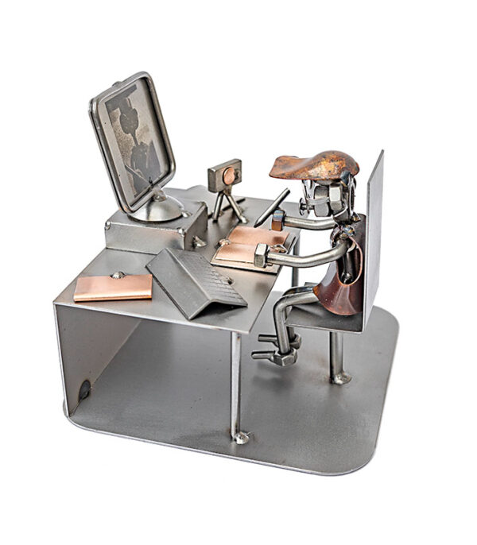
Arbeidskrav

Slide 42
Arbeidskrav i 4.semester
Journal etter skolens mal
Begrunnelse for foreslåtte/gjennomførte tiltak

Slide 43
Diverse frister
Kompetanseprofil og læringsutbytter:
Fredag 20.januar, innen 15.00
Arbeidskrav (journal + begrunnelse for tiltak)
Fredag 3. mars, innen 23.59
Midtveisevaluering
(sendes ikke inn)
Signeringsskjema og sluttevaluering
(sendes inn. NB! Mottaker; Turid Beitland)

Slide 44
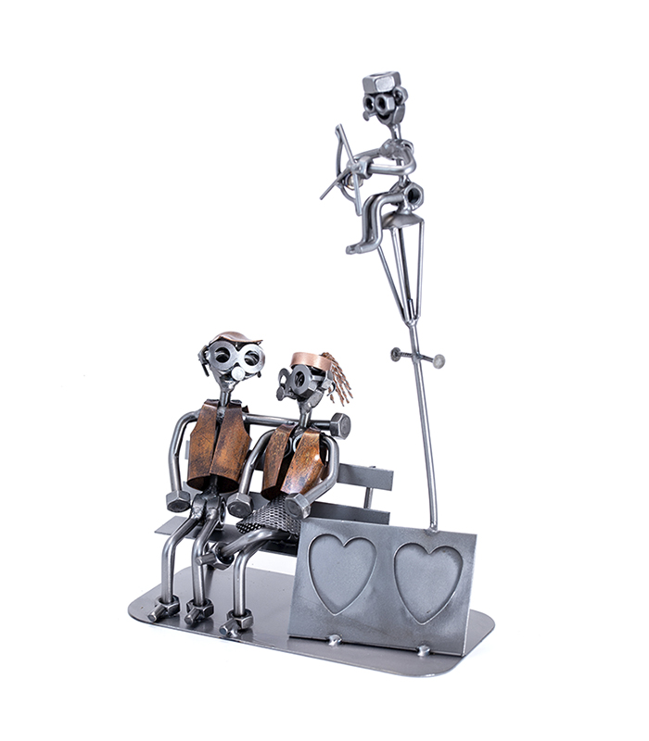
Samarbeid utdanning og praksissted
- før, under og etter praksisperioden

Slide 45
Kontakt med utdanninga
Kontaktlærer, student og praksisveileder
Møte (digitalt/telefon) i 2. uka av praksisperioden
- «Oppstartsamtale»
- Kompetanseprofil og læringsutbytter
Møte ifm midtveisevalueringen (digitalt/tlf)
Etter behov fra praksisveileder eller kontaktlærer
Praksisbesøk?
Fravær - 10%

Slide 46
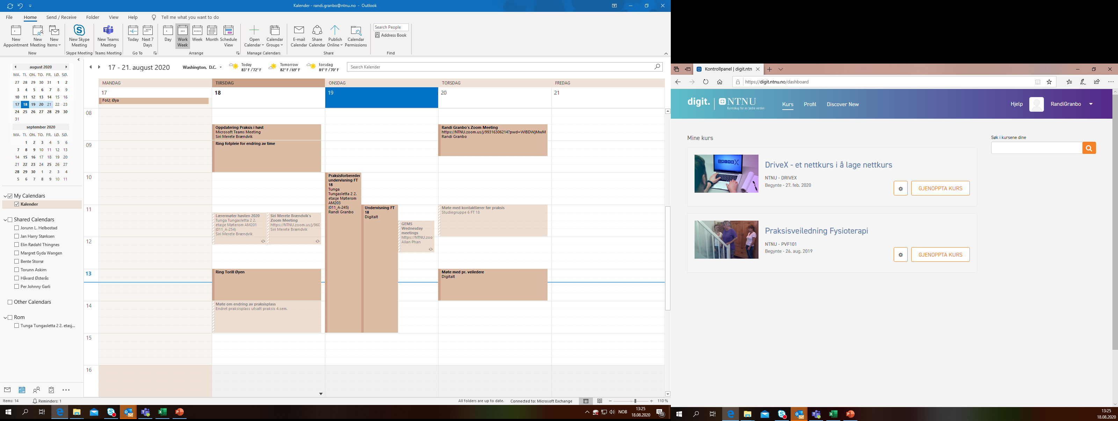
Lyst på mere “påfyll”?
E-læringskurs i praksisveiledning
(Ta kontakt for å få tilgang til kurset)

Slide 47

SPØRSMÅL ?

Slide 48

Lykke til med veiledninga!

